Slide 2
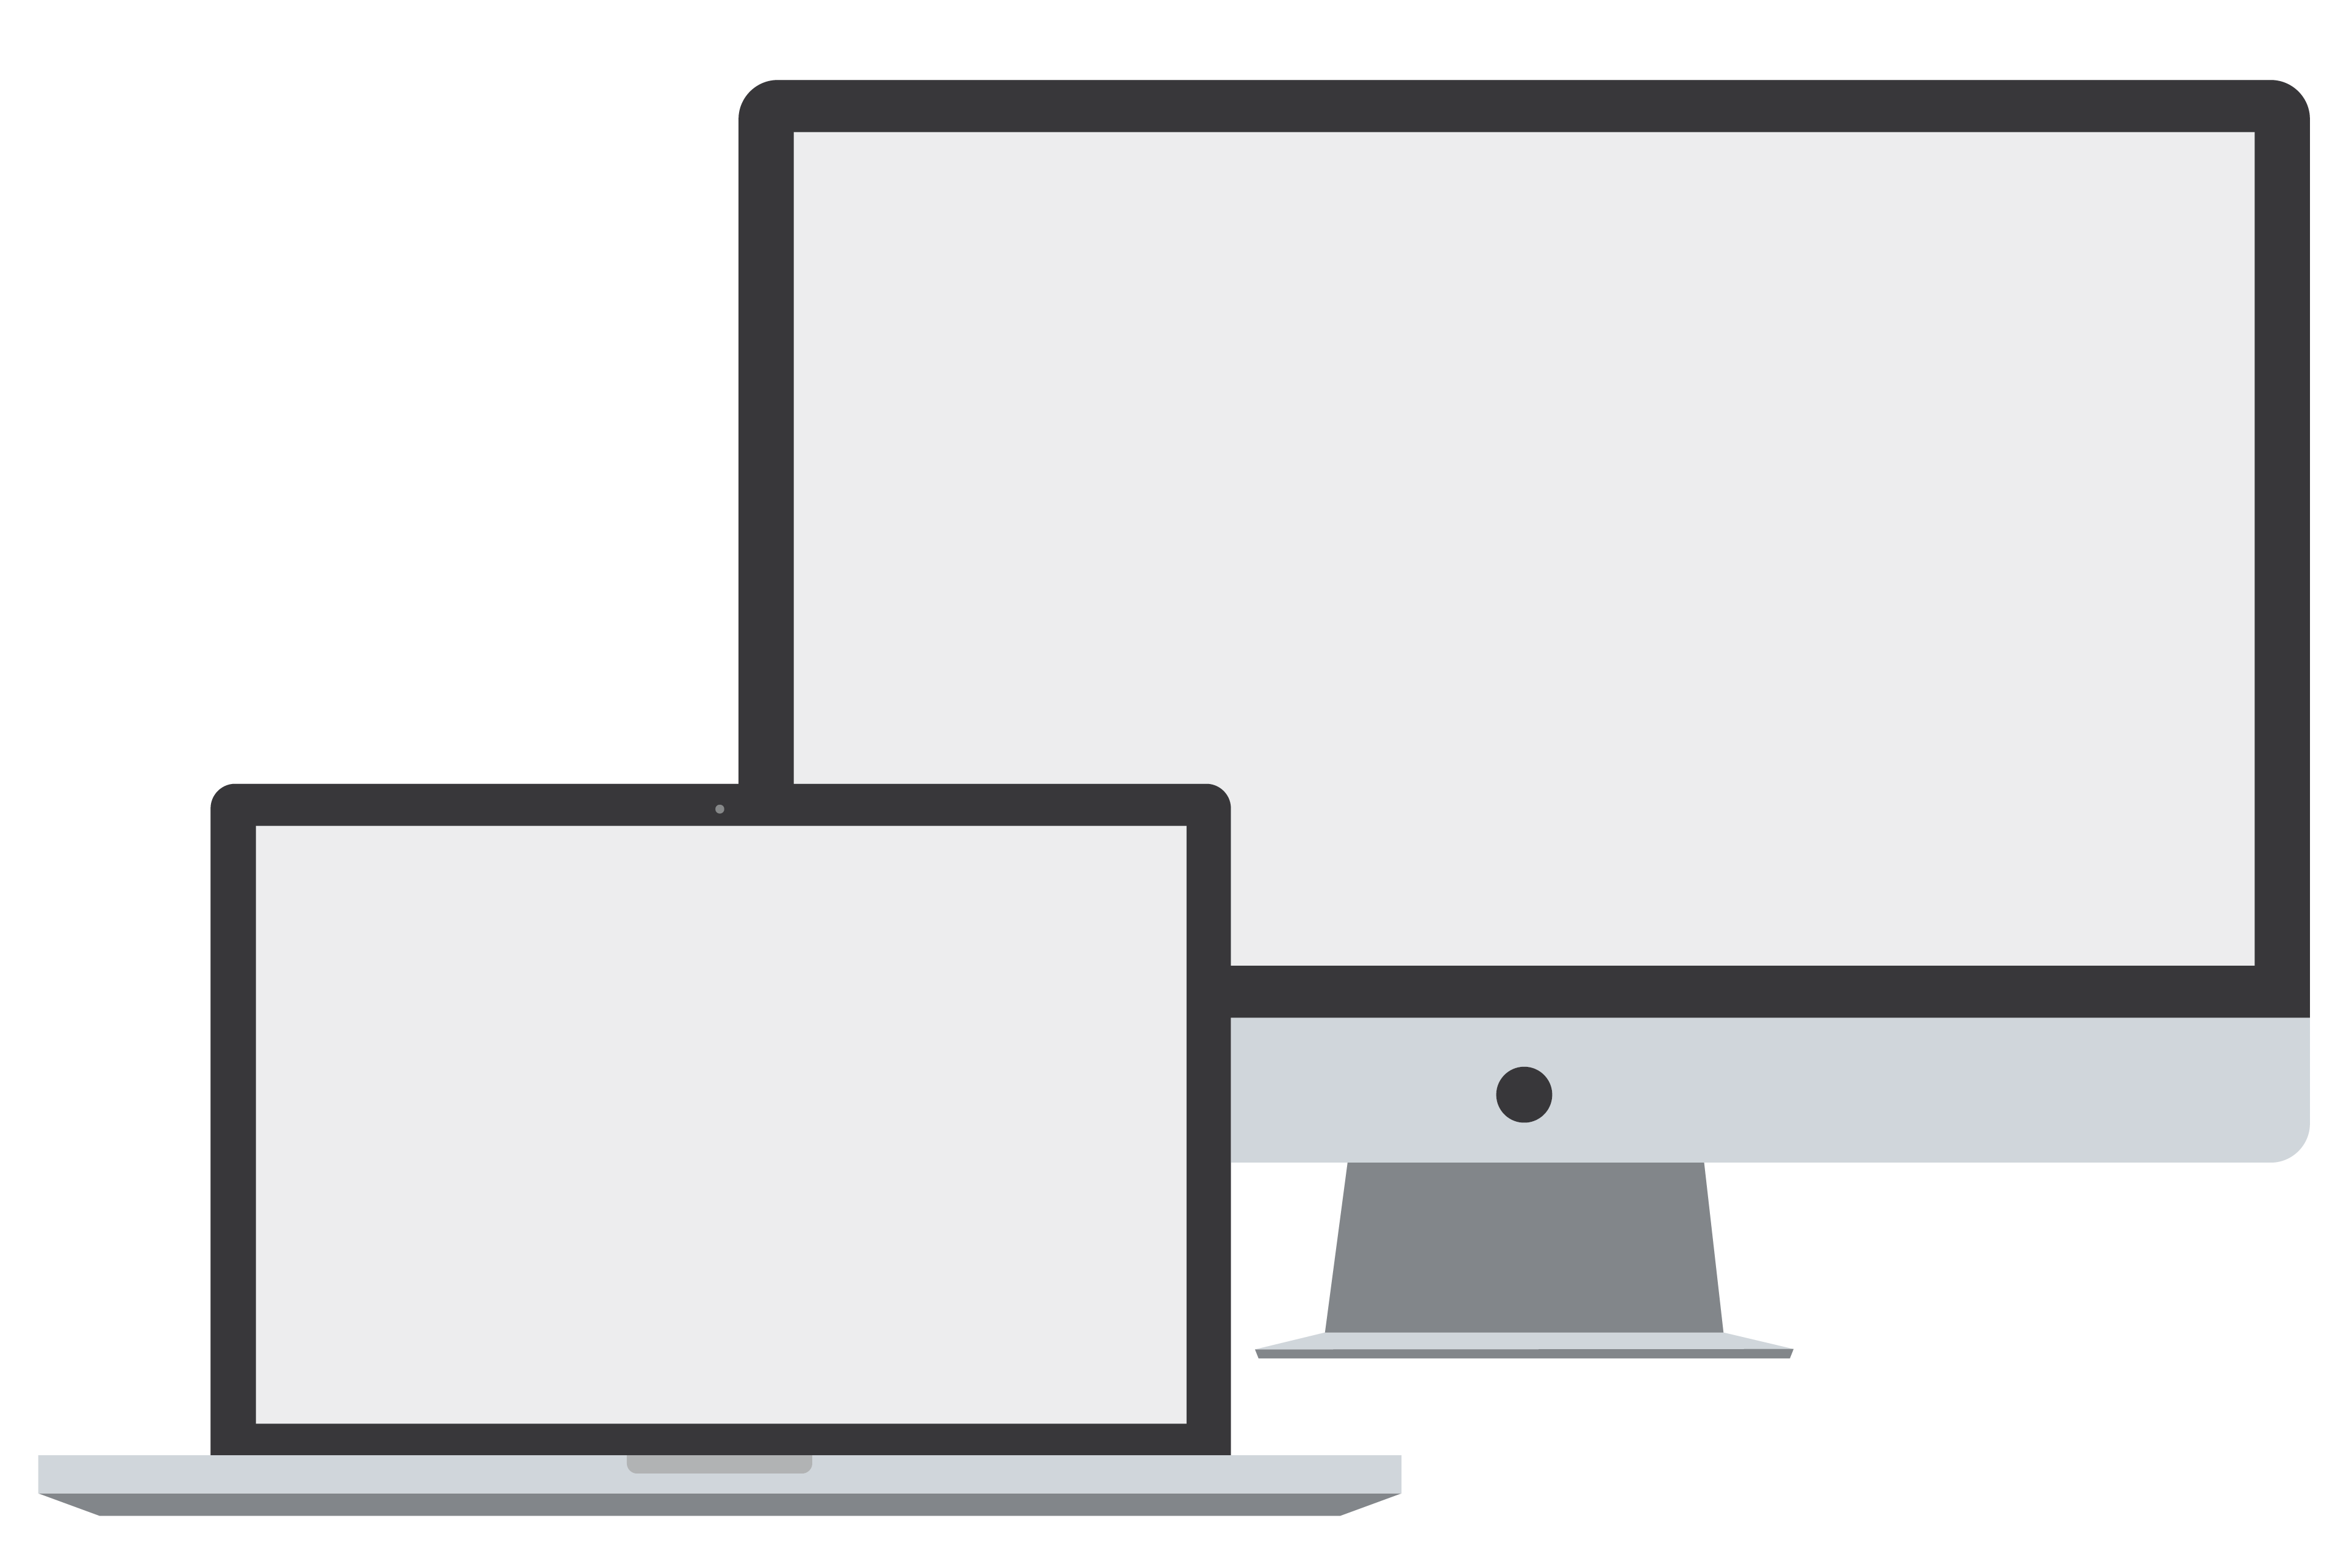
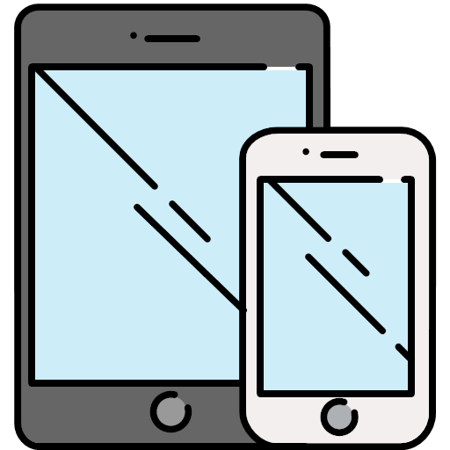




Herzlich willkommen!
Wir freuen uns, dass Du teilnehmen möchtest.
Bitte beachte folgende Hinweise:
Du brauchst einen Bildschirm, der mindestens 12 Zoll groß ist
(d.h. mindestens 15 cm hoch und 26,7 cm breit).
Verwende bitte kein Smartphone oder Tablet !!!
Verwende Firefox, Chrome, Edge, oder Safari
Wenn du auf 'Weiter' klickst, erscheint die Präsentation im Vollbild-Modus. Nach der Studie wird er automatisch beendet.
Bitte schließe den Tab nicht vorzeitig, damit deine Daten nicht verloren gehen.
Solltest Du den Vollbild-Modus vorher verlassen wollen, drücke die Taste ‘Esc’ auf Deiner Tastatur.
D3Images / Freepik
Notes:
Herzlich willkommen!
Wir freuen uns, dass Du teilnehmen möchtest.
Am besten benutzt Du für diese Studie Firefox, Opera, Chrome oder Safari als Webbrowser.
Wenn Du unten auf die Schaltfläche Weiter klickst, erscheint die folgende Präsentation im Vollbild-Modus.
Der Vollbild-Modus wird automatisch wieder beendet, wenn Du die folgende Aufgabe bis zum Ende bearbeitest.
Bitte schließe den Tab nicht vorzeitig, damit deine Daten nicht verloren gehen.
Solltest Du den Vollbild-Modus vorher verlassen wollen, drücke die Taste Esc auf Deiner Tastatur.

Slide 3
Es ist sehr wichtig,
dass du für die kommenden 60 Minuten...
ungestört und nicht abgelenkt bist
an einem ruhigen Ort bist
dich gut konzentrieren kannst
Nur wenn es zutrifft, klicke:
'ich bin bereit'

